Slide 1
Samhällskunskap
Hur vi jobbar med samhällskunskap

Slide 2
Hur studerar vi samhällskunskap?
Hur samlar vi in information?
Vi måste börja med att veta vad vi ska undersöka! För att kunna undersöka samhället måste vi kunna formulera frågor.
1. Frågeställning

Slide 3
Hur samlar vi in information?
2.Hur samlar vi sedan in information om det vi ska undersöka? Dvs vilken metod använder vi?
Intervju
Enkät
Observation

Slide 4
Hur studerar vi samhällskunskap?
Hur samlar vi in information om det vi ska undersöka?
Hans Rosling
Den underbara världen av statistik!
http://www.ted.com/talks/hans_rosling_shows_the_best_stats_you_ve_ever_seen.html
http://www.ted.com/talks/hans_rosling_reveals_new_insights_on_poverty.html

Slide 5
Gapminder!
http://www.gapminder.org/
Pröva!
Använd er av gapminder för att undersöka hur olika skeenden i världen har påverkat medellivs.längd, BNP, levnadsstandard osv

Slide 6
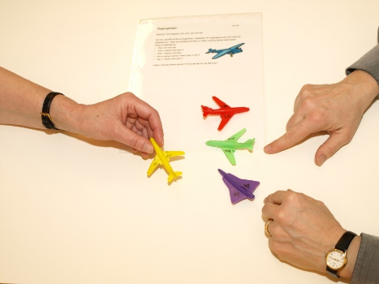
Uppgift!
Arbeta i grupp eller enskilt.
Konstruera egna frågeställningar som ni ska besvara genom de metoder ni nu har lärt er.
Frågeställningarna ska sedan besvaras och redovisas på ett snyggt och ordentligt sätt.

